Slide 1
매주 1 과제 level3
11주차 : 기지국 설치

Slide 2
목차
문제 해설
정답 코드

Slide 3
매주 1 과제 LV2
1. 문제 해설
주어진 것 :
• N : 아파트의 개수
• stations : 현재 기지국이 설치된 아파트의 번호가 담긴 1차원 배열
• W : 전파의 도달 거리
• 기지국이 설치된 아파트를 기준으로 전파를 양쪽으로 W 만큼 전달 가능
구해야 할 것 :
• 모든 아파트의 전파를 전달하기 위해 중설해야 할 기지국의 최솟값

Slide 4
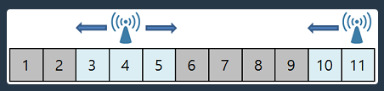
1. 문제 해설
문제 고찰:
• a에 기지국이 설치된다면 a – w ~ a + w 까지 전파가 전달 된다.
• 아파트 n개의 범위를 넘어서지 않는다면 기지국 하나당 전달하는 전파의 범위는
2 * w + 1 이다.
• 기지국을 최소한으로 설치하려면 최대한 안 겹치게 기지국을 설치해야 한다.
=> 이를 위해 기지국 하나당 전달하는 전파의 범위를 이용해야 한다.

Slide 5
1. 문제 해설
풀이 방법:
• 1 ~ n 까지 아파트를 하나씩 탐색하면서 해당 아파트에 전파가 닿는지를 체크하여 해결
=> n이 200,000,000이하의 자연수이고 효율성 테스트가 있으므로 시간초과에 걸린다.
• 새 기지국은 전파가 닿지 않는 아파트에만 전파가 닿도록 설치하면 된다.
=> 전파의 도달거리를 이용해서 탐색 할 아파트를 스킵한다.
• 기지국 하나는 양 옆으로 w칸으로 전파를 뿌린다.
=> 한 아파트에 전파를 뿌리는 기지국이 b라면 아파트 위치에 상관 없이
해당 기지국은 b-w ~ b+w까지 전파를 뿌리고 있다.
=> 만약 현재 아파트가 전파가 도달하고 해당 전파를 보내는 기지국이 stations[i]라면
stations[i] + w 까지는 전파가 무조건 전달 된다.
stations[i] + w + 1 부터 탐색을 다시 시작하면 된다.

Slide 6
1. 문제 해설
풀이 방법:
• 기지국 하나를 설치하면 총 2 * w + 1의 칸을 담당할 수 있다.
=> 만약 a 아파트를 포함하여 최대한 넓은 범위로 전파를 뿌리고 싶다면
전파 도달범위 끝이 a 아파트가 오도록 기지국을 설치하면 된다.
따라서, a + w에 기지국을 설치하면 a ~ a + (2 * w + 1) 만큼 전파를 뿌릴 수 있다.
=> 만약 현재 아파트에 전파가 도달하지 않는다면
기지국을 w칸 뒤에 하나 설치하면서
2 * w + 1 칸 이동 후 다시 탐색을 시작하면 된다.

Slide 7
1. 문제 해설
문제 예시:
• n = 11, w = 1, 4번과 11번에 기지국이 설치
• 1번 칸에는 전파가 오지 않는다.
=> 2번칸에 기지국이 설치하는 경우 1번 칸을 포함해서 3번 칸 까지는 전파가 닿는다.
=> 기지국을 2번에 설치하고 4번칸 부터 탐색을 실시하면 된다.
1 | 2 | 3 | 4 | 5 | 6 | 7 | 8 | 9 | 10 | 11
 |  | O | O | O |  |  |  |  | O | O

Slide 8
1. 문제 해설
문제 예시:
• n = 11, w = 1, 4번과 11번에 기지국이 설치
• 4번 칸에는 전파가 닿는다.
=> 해당 전파는 4번에 설치된 기지국에서 보내는 전파이다.
=> 해당 기지국에서 보내는 전파는 5번 칸 까지 닿는다.
=> 6번 부터 탐색을 실시한다.
1 | 2 | 3 | 4 | 5 | 6 | 7 | 8 | 9 | 10 | 11
O | O | O | O | O |  |  |  |  | O | O

Slide 9
1. 문제 해설
문제 예시:
• n = 11, w = 1, 4번과 11번에 기지국이 설치
• 6번 칸에는 전파가 오지 않는다.
=> 7번칸에 기지국이 설치하는 경우 6번 칸을 포함해서 8번 칸 까지는 전파가 닿는다.
=> 기지국을 7번에 설치하고 9번칸 부터 탐색을 실시하면 된다.
1 | 2 | 3 | 4 | 5 | 6 | 7 | 8 | 9 | 10 | 11
O | O | O | O | O |  |  |  |  | O | O

Slide 10
1. 문제 해설
문제 예시:
• n = 11, w = 1, 4번과 11번에 기지국이 설치
• 9번 칸에는 전파가 오지 않는다.
=> 10번칸에 기지국이 설치하는 경우 9번 칸을 포함해서 11번 칸 까지는 전파가 닿는다.
=> 기지국을 10번에 설치하면 모든 구간에 전파가 닿게 된다.
1 | 2 | 3 | 4 | 5 | 6 | 7 | 8 | 9 | 10 | 11
O | O | O | O | O | O | O | O | O | O | O

Slide 11
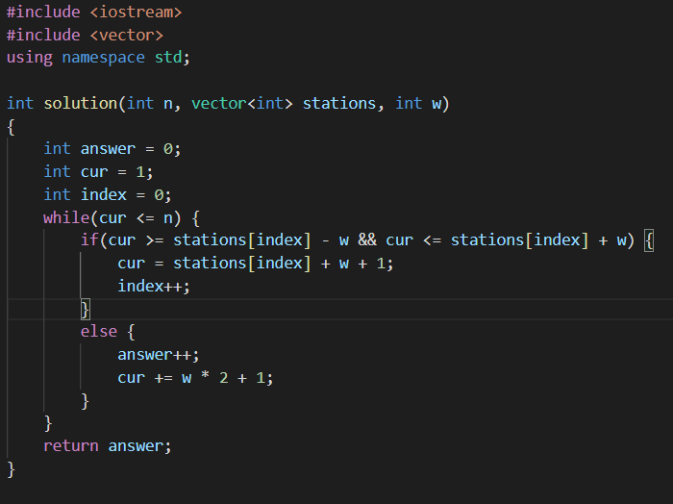


2. 정답 코드
• cur : 현재 탐색하는 아파트의 위치
• index : 이번에 비교할 기지국의 인덱스
•
=> 이미 전파를 받고 있는 경우
=> stations가 오름차순으로 정렬되어 있기 때문에
index를 통해 앞에서부터 하나씩 비교해주면
결과적으로 기지국이 중첩되어 있어도 연속적으로 전파를
받는 구간을 넘길 수 있다.
•
=> 전파를 받고 있지 않는 경우

